Slide 1
Bouw op de Rots der eeuwen, op Jezus Christus en op Zijn woorden

Slide 2
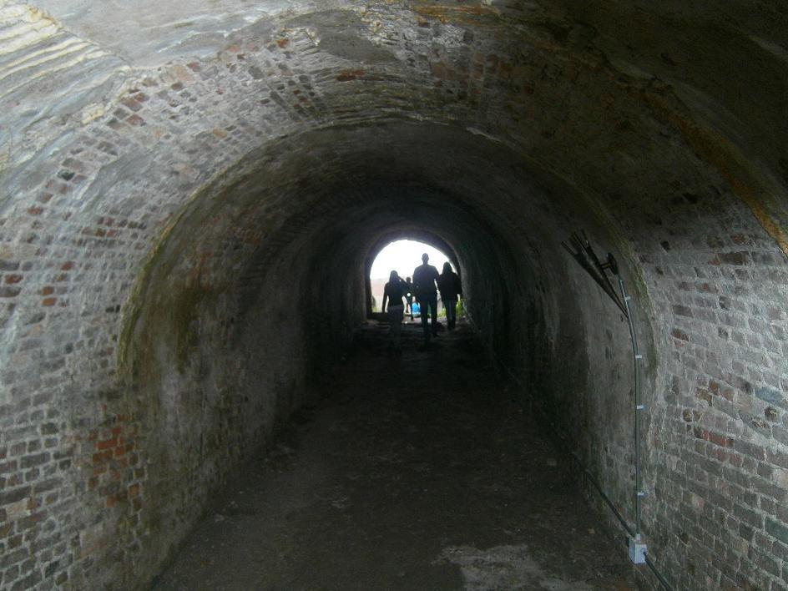
Kom uit de duistere tunnel van het ongeloof naar het Licht van de wereld

Slide 3
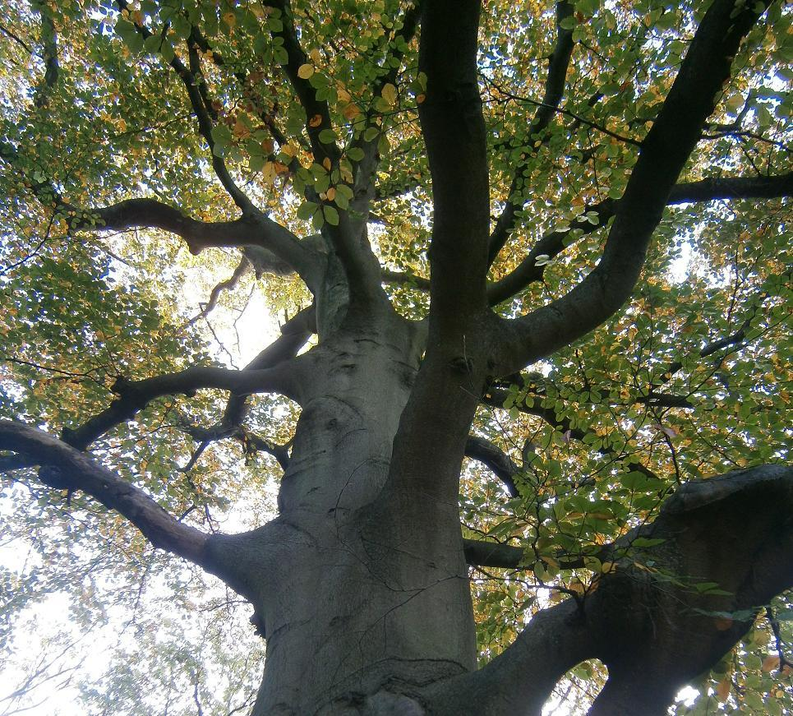
Kun je blijven staan in eigen kracht in de zware storm die over je kan komen?

Slide 4
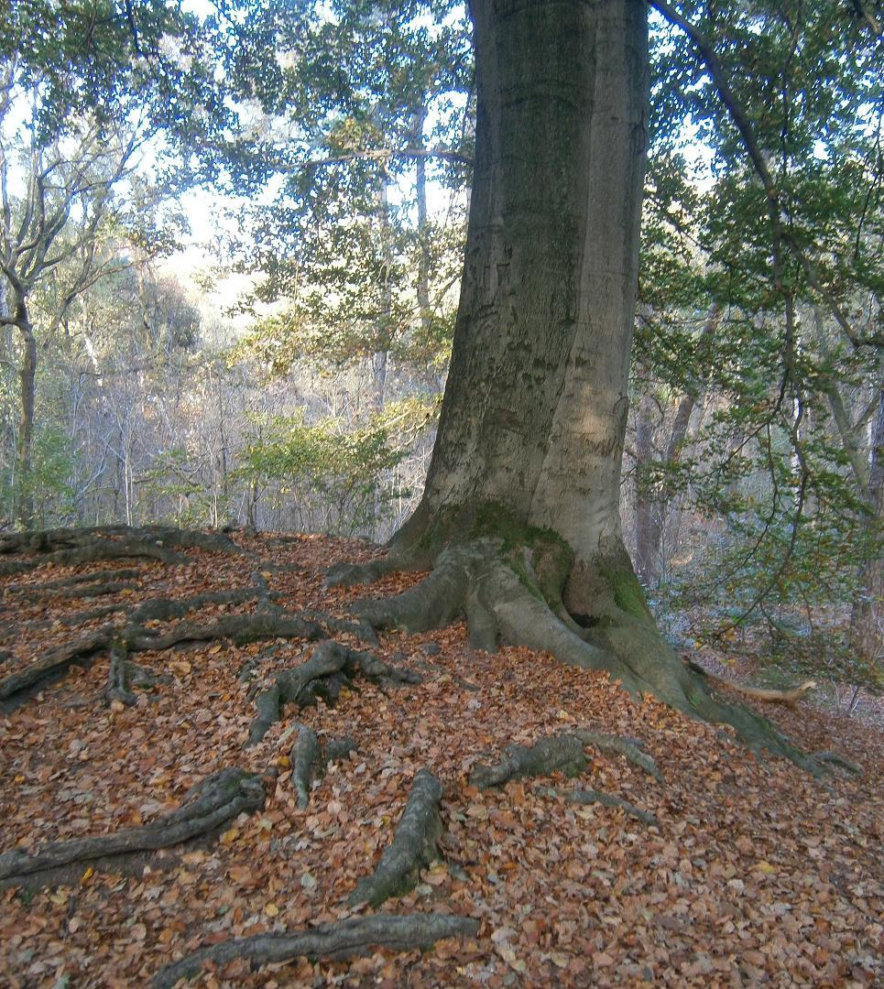
Blijf je kaarsrecht staan als een trotse boom, die zich vast heeft geworteld in de losse zandgrond?

Slide 5
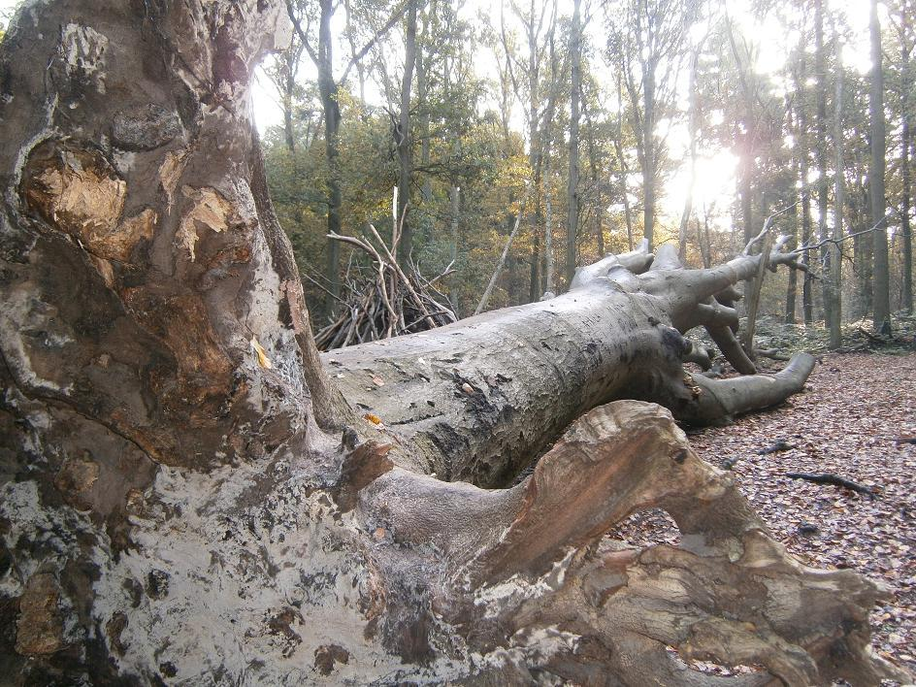
Geveld door een zware de storm… Was hij maar geworteld geweest in een rots!

